Slide 1
Tvorba práva místní správy
Mgr. Jiří Plachý

Slide 2
Literatura
KNĚŽÍNEK, Jan. VEDRAL, Josef. MLSNA, Petr, et al. Legislativní proces (teorie a praxe). Vyd. Praha: Ministerstvo vnitra, 2011. s. 158 – 175
PRŮCHA, Petr. Místní správa. 1. vyd. Brno: Masarykova univerzita, 2011. 277 s. Edice učebnic PrF MU č. 474. ISBN 978-80-210-5590-2
MINISTERSTVO VNITRA, Metodické doporučení k činnosti ÚSC Proces tvorby a vydávání obecně závazných vyhlášek obcí, dostupné na:
<http://www.mvcr.cz/odk2/>.
FURKOVÁ, Petra; MATĚJKOVÁ, Lenka; ROSOVÁ, Šárka. Tvorba obecně závazných vyhlášek : praktický průvodce pro obce. 2013. ISBN 978-80-7400-470-4.

Slide 3
Zákony
Ústavní zákon č. 1/1993 Sb., Ústava České republiky, ve znění pozdějších předpisů
Zákon č. 128/2000 Sb., o obcích (obecní zřízení), ve znění pozdějších předpisů
Zákon č. 129/2000 Sb., o krajích (krajské zřízení), ve znění pozdějších předpisů
Zákon č. 131/2000 Sb., o hlavním městě Praze, ve znění pozdějších předpisů
Legislativní pomůcka tvorby práva
Pravidla pro vydávání právních předpisů obcí, krajů a hlavního města Prahy
Legislativní pravidla vlády, ve znění pozdějších předpisů, schválená Usnesením vlády č. 188, ze dne 19. března 1998

Slide 4
Osnova
Pojem „Právotvorba místní správy“
Územní externí normativní správní akt
Mezinárodní a ústavní základy právotvorby místní správy
Účast ÚSC na tvorbě zákonů
Tvorba - nařízení
Tvorba - obecně závazné vyhlášky
Zásady tvorby práva
Legislativní pravomoc
Proces tvorby a schvalování
Evidence právních předpisů místní správy
Veřejný přístup
Legislativní technika
Metodická pomoc MV + dozor
Rušení právního předpisu místní správy
Judikatura

Slide 5
Pojem „právotvorba místní správy I.“
Normotvorba
Tvorba norem herních, sportovních, apod.
Norma = obecné pravidlo chování
Právotvorba
tvorba právních norem Právní norma = obecně závazné pravidlo chování vydávané ve státem stanovené formě a státem vynutitelné
Zákonodárství
normotvorba ˃ právotvorba ˃ zákonodárství

Slide 6
Pojem „právotvorba místní správy II.“
Veřejná správa
správa veřejných záležitostí zorganizovanou ve státě
Územní správa
Pod správou centrální, obce + kraje
Místní správa
Sensu largo – veškerá správa než centrální
Sensu stricto - nejnižší stupínek územně členěné správy
obce (kraje)

Slide 7
Formy realizace orgánů VS
Normativní správní akty Externí – právní předpisy Interní – vnitřní směrnice, int. nařízení
Individuální správní akty – Externí (přestupkové řízení) Interní (pokyn zaměstnanci)
Opatření obecné povahy
Veřejnoprávní smlouvy
Faktické úkony

Slide 8
Územní externí normativní správní akty
Územní – vydávané výhradně pro vlastní obvod
Externí - důsledky pro fyzické a právnické osoby, obecně závazný k adresátům
Normativní akt - obsahuje normy - závazná pravidla chování, abstraktní, státní donucení
Správní akt – vydáván subjektem veřejné správy mocenský charakter

Slide 9
Mezinárodní základ právotvorby místní správy
Evropská charta místní samosprávy Sbírka zákonů č. 181/1999 Sb.
Preambule
účast občanů na chodu věcí veřejných prostřednictvím zvolených orgánů
Čl. 4 odst. 2
Místní společenství uplatňují svou iniciativu v jakékoliv věci, pokud není vyňata z jejich působnosti ani svěřena jinému orgánu

Slide 10
Ústavní základy
Čl. 104 odst.3 Ústavy – obce mohou v mezích své působnosti vydávat obecně závazné vyhlášky
Čl. 79 odst. 3 Ústavy – ministerstva, jiné správní úřady a orgány územní samosprávy mohou na základě a v mezích zákona vydávat právní předpisy, jsou-li k tomu zákonem zmocněny.
Čl. 104 odst. 3 – Hlava VII. – Územní samospráva Čl. 79 odst. 3 – Hlava III. – Moc výkonná
Samospráva – samostatná působnost Státní správa – přenesená působnost
Obecně závazné vyhlášky Nařízení (§ 11 zákona o obcích, § 7 zákona o krajích)

Slide 11
výkon státní správy
tj. v přenesené působnosti mohou obce a kraje vydávat právní předpisy na základě a v mezích zákona pouze v případě, jsou-li k tomu zákonem zmocněny. Vyžaduje se přímo zákonného zmocnění uvedeného v zákoně
„Nařízení“ (obce, kraje)
Charakter právotvorné činnosti:
Podzákonný
Výkonný
Nařizovací
Odvozený právní předpis
Nařízení musí být v souladu se zákony a právními předpisy vydanými
vládou a ústředními správními úřady.

Slide 12
výkon samosprávy
akcentován samosprávný charakter obcí a krajů
Realizace vlastní samosprávné moci.
Obecně závazné vyhlášky musí být v souladu se zákony
Ukládané povinnosti jen na základě zákona a v jeho mezích a jen při
zachování základních práv a svobod. (Srov. čl. 4 odst. 1 ZLPS)

Slide 13
Účast ÚSC na tvorbě zákonů I.
Aktivní legislativa
čl. 41 odst. 2 Ústavy Návrh zákona může podat poslanec, skupina poslanců, Senát, vláda nebo zastupitelstvo vyššího územního samosprávného celku.
Ust. § 35 odst. 2 a) zákona o krajích Zastupitelstvu je vyhrazeno
a) předkládat návrhy zákonů Poslanecké sněmovně,
Ust. § 59/2 a) o hlavním městě Praze
Zastupitelstvu hlavního města Prahy je vyhrazeno a) předkládat návrhy zákonů Poslanecké sněmovně,

Slide 14
Účast ÚSC na tvorbě zákonů II.
Pasivní legislativa
kraje, hlavní město Praha a sdružení obcí s celostátní působností tzn. Svaz měst a obcí ČR, tzv. připomínková místa (čl. 5 odst. 1 písm. c) Legislativních pravidel vlády)
Připomínkování vládních návrhů zákonů, ústavních zákonů, jestliže se dotýká jejich působnosti
Ust. § 15 odst. 1 zákona o krajích
„kraj oprávněn vyjadřovat se k návrhům státních orgánů, které se dotýkají působnosti kraje. Státní orgány jsou povinny, pokud je to možné, předem projednat s krajem opatření dotýkající se působnosti kraje“
Ust. § 13 odst. 1 zákona o obcích
„státní orgány a orgány kraje jsou povinny, pokud je to možné, předem projednat s obcí návrhy na opatření dotýkající se působnosti obce“

Slide 15
Tvorba nařízení I.
Čl. 79 Ústavy „ … jsou-li k tomu zákonem zmocněny …“
Nařízení ÚSC – obligatorní zákonné zmocnění
Předpoklady pro zmocnění:
vůle zákonodárce otevřít prostor pro podzákonné právní předpisy
určitost a správnost zvolené formy
posouzení souladu podzákonných předpisů se zákonem
požadavky na zákonné zmocnění
nařízení
Na základě zákona
K provedení zákona
V jeho mezích

Slide 16
Tvorba nařízení II.
Formulace textu zmocnění
označení orgánu
druh právního předpisu
vymezení okruhu úpravy

Slide 17
Tvorba – nařízení III.
Příklad zmocňovacího ustanovení v nařízení ÚSC
Zákon č. 13/1997 Sb., o pozemních komunikacích, ve znění pozdějších předpisů
Ust. § 23 odst. 1 písm.a)
„ § 23
(1) Pro účely organizování dopravy na území obce může obec v nařízení obce vymezit oblasti obce, ve kterých lze místní komunikace nebo jejich určené úseky užít za cenu sjednanou v souladu s cenovými předpisy
a) k stání silničního motorového vozidla v obci na dobu časově omezenou, nejvýše však na dobu 24 hodin,“

Slide 18
Tvorba – obecně závazné vyhlášky ÚSC I.
Čl. 104 odst. 3 Ústavy „… v mezích své působnosti …“
Samostatná působnost – v mezích své působnosti
Rozsah samostatné působnosti obce
§ 8 zákona o obcích (§ 4 zákona o krajích)
Vzhledem k tomu, že vymezení samostatné působnosti je značně širokém, lze v souladu s ustanovením § 8 zákona o obcích říci, že vše, co není v zákoně výslovně označeno jako výkon přenesené působnosti obce, spadá do působnosti samostatné.
§ 35 odst. 1 + 3 zákona o obcích
Do samostatné působnosti obce patří záležitosti, které jsou v zájmu obce a občanů obce, pokud nejsou zákonem svěřeny krajům nebo pokud nejde o přenesenou působnost orgánů obce nebo o působnost, která je zvláštním zákonem svěřena správním úřadům jako výkon státní správy, a dále záležitosti, které do samostatné působnosti obce svěří zákon.

Slide 19
Tvorba – obecně závazné vyhlášky ÚSC II.
Při výkonu samostatné působnosti se obec řídí zákonem
v ostatních záležitostech též jinými právními předpisy vydanými na základě zákona
Zmocnění k tvorbě obecně závazné vyhlášky
„Jirkovská vyhláška“
Nález Ústavního soudu ČR Pl. ÚS 45/06
Ústavní soud konstatoval, že ustanovení čl. 104 odst. 3 Ústavy nutno nadále interpretovat v linii dosavadních nálezů Ústavního soudu tak, že obce jsou přímo tímto ustanovením Ústavy zmocněny tvořit právo ve formě vydávání obecně závazných vyhlášek.
Výjimka:
Při ukládání daní a poplatků (čl. 11 odst. 5 LZPS)
Úprava svěřená výslovně zákonu

Slide 20
Tvorba – obecně závazné vyhlášky ÚSC III.
Před „Jirkovskou vyhláškou“
Srov. nález Ústavního soudu ze dne 20. 10. 2004, sp. zn. Pl. ÚS 17/02
Ústavní soud zde považuje za potřebné zdůraznit, že z ústavního pořádku a zákona o obcích plyne, že pro vydání obecně závazné vyhlášky potřebuje obec zákonné zmocnění, musí dodržet meze své působnosti vymezené zákonem, nemůže upravovat otázky, které jsou vyhrazeny pouze zákonné úpravě, a nemůže upravovat záležitosti, které jsou již upraveny právními předpisy práva veřejného nebo soukromého

Slide 21
Tvorba – obecně závazné vyhlášky ÚSC IV.
Příklady zákonných zmocnění v zákonech:
zákon č. 133/1985 Sb., o požární ochraně, ve znění pozdějších předpisů - § 29 odst. 1 písm. o): obec vydává OZV požární řád obce a stanoví podmínky k zabezpečení požární ochrany při akcích, kterých se zúčastní větší počet osob;
zákon č. 565/1990 Sb., o místních poplatcích, ve znění pozdějších předpisů - § 14 odst. 1, 2: obec stanoví OZV místní poplatky, ve které upraví podrobnosti jejich vybírání, zejména stanoví konkrétní sazbu poplatku, ohlašovací povin­nost ke vzniku a zániku poplatkové povinnosti, splatnosti, úlevy a případné osvobození od poplatků; u poplatku za užívání veřejného prostranství určí místa, která v obci podléhají poplatku za užívání veřejného prostranství;
zákon č. 553/1991 Sb., o obecní policii, ve znění pozdějších předpisů – § 1 odst. 1: obec zřizuje a zrušuje OZV obecní policii;
zákon č. 256/2001 Sb., o pohřebnictví a o změně některých zákonů, ve zně­ní pozdějších předpisů - § 4 odst. 4: obec může OZV upravit způsob a podmínky převozu a přechodného uložení zemřelých;
zákon č. 246/1992 Sb., na ochranu zvířat proti týrání, ve znění pozdějších předpisů - § 13b odst. 2: obec může OZV stanovit trvalé označování všech psů v obci a evidenci jejich chovatelů; § 24 odst. 2: obec můe OZV upravit pravidla pro pohyb psů na veřejném prostranství a vymezit prostory pro volné pobíhání psů;

Slide 22
Tvorba – obecně závazné vyhlášky ÚSC V.
Oblasti regulace OZV
Ust. § 10 zákona o obcích
k zabezpečení místních záležitostí veřejného pořádku
pro pořádání, průběh a ukončení veřejnosti přístupných sportovních a kulturních podniků, včetně tanečních zábav a diskoték
k zajištění udržování čistoty ulic a jiných veřejných prostranství, k ochraně životního prostředí, zeleně v zástavbě a ostatní veřejné zeleně
stanoví-li tak zvláštní zákon
Viz
§ 130 zákona o obcích: územně členěná statutární města upraví své vnitřní poměry statutem, který je vydán formou OZV

Slide 23
Právotvorba – obecně závazné vyhlášky ÚSC IV.
Příklady oblasti veřejného pořádku, které nelze regulovat OZV:
kouření na veřejných prostranstvích obecně x lze dětská hřiště, sportoviště, budovy pokud jsou tato místa nebo akce určeny nebo vyhrazeny osobám mladším 18 let
jízda na skateboardech a kolečkových bruslích na veřejných prostranství x OZV lze upravit jízdu tam, kde veřejné prostranství není pozemní komunikací za předpokladu, že tato činnost je v místních podmínkách způsobilá narušit veřejný pořádek
Příklady oblasti veřejného pořádku, které lze regulovat OZV:
konzumace alkoholu na veřejných prostranstvích
používání zábavní pyrotechniky na veřejných prostranstvích
hluk a rušení nočního klidu
podmínky pro pořádání veřejnosti přístupných akcí
znečištění ulic a jiných veřejných prostranství
rozdělávání a udržování otevřených ohňů
ochrana a údržba veřejné zeleně

Slide 24
Základní pravidla tvorby práva
Pravidla tvorby práva
Legislativní pravomoc
Věcná působnost
Dodržení legislativního procesu
Dodržení hierarchie právního řádu

Slide 25
Legislativní pravomoc I.
Nařízení
Ust. § 102 odst. 2 písm. d) zákona o obcích
nařízení obce vydává rada obce
Ust. § 84 odst. 3 zákona o obcích
není-li zřízena rada obce, vydává nařízení obce zastupitelstvo
Ust. § 7 zákona o krajích
na základě a v mezích zákona rada vydává právní předpisy v přenesené působnosti, je-li k tomu kraj zákonem zmocněn; tyto právní předpisy se nazývají nařízení kraje

Slide 26
Legislativní pravomoc II.
Obecně závazné vyhlášky
Ust. § 84 odst. 2 písm. d) zákona o obcích
Zastupitelstvu obce je vyhrazeno vydávat obecně závazné vyhlášky obce
Ust. § 35 odst. 2 písm. c) zákona o krajích
Zastupitelstvu je vyhrazeno vydávat obecně závazné vyhlášky kraje

Slide 27
Proces tvorby a schvalování OZV a N I.
Návrh právního předpisu + důvodová zpráva
zhodnocení platného stavu
důvody nové právní úpravy
výhody a nevýhody variantních řešení
dopady (finanční, na občany, apod.)
Připomínkové řízení zpravidla 15 dnů
stanoviska útvarů
Schvalování Rada x zastupitelstvo
Podepisování Starosta a místostarosta, primátor a náměstek primátora, hejtman a náměstek hejtmana

Slide 28
Proces tvorby a schvalování OZV a N II.
Platnost právního předpisu obce
„Obecně závazné vyhlášky a nařízení obce musí být vyhlášeny, což je podmínkou platnosti právního předpisu obce. Vyhlášení se provede tak, že se právní předpis obce vyvěsí na úřední desce obecního úřadu po dobu 15 dnů. Dnem vyhlášení právního předpisu obce je první den jeho vyvěšení na úřední desce.“ + lze internet
Platnost právního předpisu kraje
Obecně závazná vyhláška kraje a nařízení kraje nabývá platnosti dnem vyhlášení ve Věstníku právních předpisů kraje. Dnem vyhlášení právního předpisu kraje je den rozeslání příslušné částky Věstníku, který musí být uveden v jejím záhlaví. + internet
Účinnost právního předpisu
patnáctým dnem po dni vyhlášení nebo
pozdějším v něm výslovně stanoveným dnem nebo
výjimečně dřívějším v něm výslovně stanoveným dnem, nejdříve však dnem vyhlášení, vyžaduje-li to naléhavý obecný zájem

Slide 29
Evidence právních předpisů ÚSC
Obec vede evidenci, která obsahuje (§ 12 odst. 4 zák. o obcích):
číslo a název právního předpisu,
datum jeho schválení,
datum nabytí jeho platnosti,
datum nabytí jeho účinnosti,
popřípadě datum pozbytí jeho platnosti,
Právní předpisy obce se označují pořadovými čísly, číselná řada se uzavírá vždy koncem každého kalendářního roku
Evidence předpisů HMP: Sbírka právních předpisů HMP
Evidence předpisů kraje: Věstník právních předpisů kraje

Slide 30
Veřejná dostupnost k právnímu předpisu
Zásada „neznalost zákona neomlouvá“
„ignorantia iuris non excusat“
veřejné a přístupné každému
právní předpisy obce a jejich evidence musí být každému přístupny u obecního úřadu
nařízení obce s rozšířenou působností musí být přístupné na všech obecních úřadech v jejím správním obvodu
právní předpisy kraje – Věstník právních předpisů kraje

Slide 31
Legislativní technika I.
Forma právního předpisu - legislativně technická pravidla
Legislativní pravidla vlády, ve znění pozdějších předpisů
Usnesení vlády č. 188, ze dne 19. března 1998,
část sedmá – Legislativně technické požadavky
Požadavky na právní předpis
Normativnost
obecnost, závaznost, vynutitelnost
Přehlednost, systémovost, jednotnost
☞ Struktura (název, úvodní věta, hlavní část, přechodná, závěrečná, zrušovací ustanovení, ustanovení o účinnosti)
☞ Členění (části, hlava, díly, články, odstavce)
☞ Neodporovatelnost jednotlivých ustanovení
Nelze přejímat ustanovení jiného právního předpisu

Slide 32
Legislativní technika II.
Jasnost, určitost, srozumitelnost právního předpisu
Gramatika, pravidla českého pravopisu
užití oznamovacího způsobu přítomného času a u podstatných jmen zpravidla v jednotném čísle
Užití alternativy „nebo x anebo“
Užití slov „obdobně x přiměřeně“
Legislativní zkratky
Citace
Odkazy

Slide 33
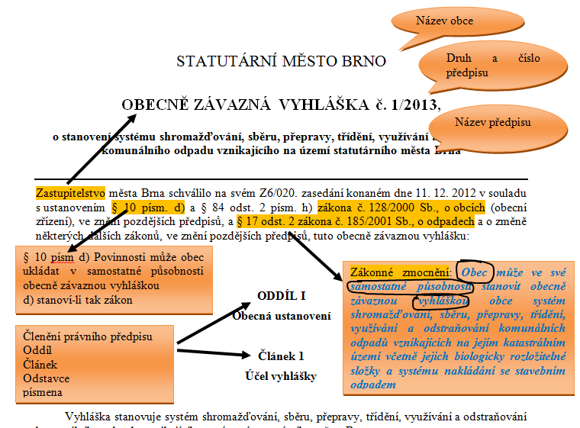

Slide 34
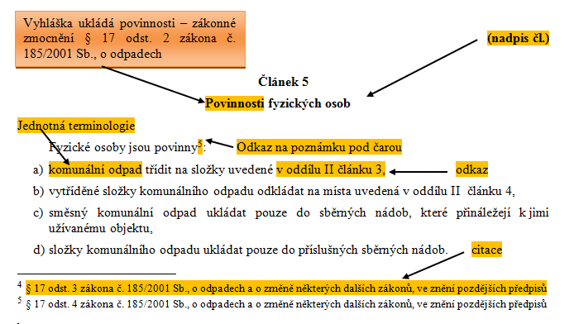

Slide 35
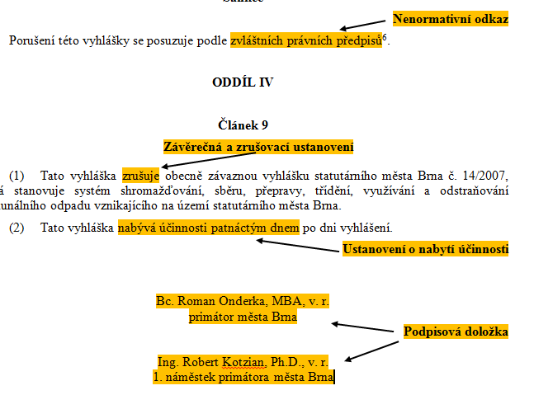

Slide 36
Metodická pomoc Ministerstva vnitra
Ministerstvo vnitra
nabízí preventivní pomoc obcím
Metodická pomoc
Konzultace
Vzory právních předpisů
Stanoviska
http://www.mvcr.cz/odk2/

Slide 37
Metodická pomoc Ministerstva vnitra II.

Slide 38
Dozor k tvorbě právních předpisů ÚSC
Ust. § 123 a násl. zákona o obcích
Ust. § 81 a násl. zákona o krajích
OZV obec (kraj) neprodleně po jejím vyhlášení zašle MVČR.
odporuje-li zákonu – MVČR výzva k nápravě do 60 dnů
Obec nezjedná nápravu
Rozhodnutí o pozastavení účinnosti (zásah do lidských práv - pozastavení ihned)
X lze podat rozklad
Do 30 dní podá MV Ústavnímu soudu návrh na zrušení
Čl. 101 odst. 4 Ústavy
Stát může zasahovat do činnosti územních samosprávných celků, jen vyžaduje-li to ochrana zákona, a jen způsobem stanoveným zákonem.

Slide 39
Dozor k tvorbě právních předpisů II. ÚSC
Ust. § 125 a násl. zákona o obcích
Ust. § 83 a násl. zákona o krajích
Nařízení obec po vyhlášení zašle neprodleně příslušnému krajskému úřadu.
odporuje-li zákonu – krajský úřad - výzva k nápravě do 60 dnů
Obec nezjedná nápravu
Rozhodnutí o pozastavení účinnosti (zásah do lidských práv - pozastavení ihned)
Náprava
Do 30 dní podá ředitel krajského úřadu Ústavnímu soudu návrh na zrušení
Nařízení kraje po vyhlášení zašle neprodleně věcně příslušnému ministerstvu
…
Do 30 dní podá věcně příslušné ministerstvo úřadu Ústavnímu soudu návrh na zrušení

Slide 40
Rušení právního předpisu
Orgán, který vydal právní předpis:
Změnit – novela
Zrušit – pouze formou téhož právního předpisu
Ústavní soud
Čl. 87 odst. 1 písm. b) Ústavy
o zrušení jiných právních předpisů nebo jejich jednotlivých ustanovení, jsou-li v rozporu s ústavním pořádkem nebo zákonem
Proces zrušování – zákon o Ústavním soudu 182/1993 Sb.
§ 64 odst. 2 a násl. Návrh na zrušení jiného právního předpisu může podat
g) Ministerstvo vnitra, jde-li o návrh na zrušení obecně závazné vyhlášky obce, kraje nebo hlavního města Prahy za podmínek stanovených v zákonech upravujících územní samosprávu,
h) věcně příslušné ministerstvo nebo jiný ústřední správní úřad, jde-li o návrh na zrušení nařízení kraje nebo hlavního města Prahy za podmínek stanovených v zákonech upravujících územní samosprávu,
i) ředitel krajského úřadu, jde-li o návrh na zrušení nařízení obce za podmínek stanovených v zákonu o obcích,
j) zastupitelstvo obce, jde-li o návrh na zrušení právního předpisu kraje, do jehož územního obvodu obec náleží.

Slide 41
Rušení právního předpisu
Algoritmus rozhodování Ústavního soudu
1. zda měla obec pravomoc vydat napadené ustanovení,
2. zda se obec při vydávání napadeného ustanovení nepohybovala mimo zákonem vymezenou věcnou působnost,
3. zda obec při jejím vydání nezneužila zákonem svěřenou pravomoc a působnost, 4. zda obec přijetím napadeného ustanovení nejednala zjevně nerozumně.
+ Dodržení jednoty právního řádu
+ Soulad s ústavním pořádkem

Slide 42
Judikatura příklady
Provozní doba pohostinství
Pl. ÚS 58/05 (České Velenice)
ÚS nepřipustil možnost obcí regulovat provozní dobu pohostinských zařízení obecně závaznou vyhláškou obce („Za situace, kdy absentuje výslovné zákonné zmocnění obce k regulaci provozní doby hostinských provozoven, které bylo v minulosti (do 30. 9. 2003) obsaženo v § 96 zákona č. 258/2000 Sb., o ochraně veřejného zdraví a o změně některých souvisejících zákonů, nelze základ pro vymezení působnosti shledávat v extenzivním výkladu § 10 písm. a) zákona o obcích, jímž by se působnost obce dostala do kolize s čl. 26 odst. 1 Listiny základních práv a svobod.“) 26/1 ZLPS – svobodná volba povolání a podnikání
Pl. ÚS 28/09 (Břeclav) ze dne 2.11.2010 + Pl. ÚS 13/09 (Vodňany) ze dne 25.1.2011
„…za situace, kdy provozováním hostinské činnosti v nočních hodinách může docházet k narušování veřejného pořádku, má obec možnost na základě zmocnění vyplývajícího z § 10 zákona o obcích a čl. 104 Ústavy, stanovit povinnosti subjektům tuto činnost provozujícím, a to včetně povinnosti spočívající v omezení provozní doby v nočních hodinách. Ústavní soud tedy nevylučuje, že obce mohou na svém území regulovat provozní dobu hostinských (a obdobných) zařízení a určitým způsobem tak omezit právo provozovat hospodářskou činnost dle čl. 26 Listiny v zájmu ochrany jiných ústavně zaručených práv…“ „Nutno přihlížet i k jiným právům čl. 7 právo na soukromí LZPS“

Slide 43
Judikatura příklady II.
Pl. ÚS 11/09 (Jeseník) ze dne 7. 9. 2010
ÚS pod pojem „konzumace alkoholu“ subsumoval nejen požívání alkoholického nápoje, ale i „zdržování se na veřejném prostranství s otevřenou lahví nebo jinou nádobou s alkoholickým nápojem.“
Toto jednání pak ÚS - zjednodušeně řečeno - označil za tzv. „předpolí“ konzumace alkoholu, (která se neomezuje na samotné požívání alkoholického nápoje, tj. pití jako takové, nýbrž zahrnuje i obdobně tomu imanentní a veřejně reflektovatelné činnosti, jež počínají opatřením alkoholického nápoje a pokračují jeho „veřejnou připraveností“ ke konzumaci), jež je možné prostřednictvím obecně závazné vyhlášky taktéž eliminovat.

Slide 44
Judikatura příklady III.
Regulace provozu interaktivních videoloterijních terminálů
Pl. ÚS. 29/10 (Chrastava) ze dne 14. 6. 2011
(Definice interaktivního videoloterijního terminálu)
Evidence obyvatelstva
Pl. ÚS. 39/10 (Krupka) ze dne 8. 12. 2010
(ÚS odmítl označit „nepřihlášený pobyt“ v obci jako činnost schopnou ohrozit veřejný pořádek v obci.)

Slide 45
Internetové odkazy
http://www.mvcr.cz/odk2/
http://www.vlada.cz/cz/ppov/lrv/dokumenty/legislativni-pravidla-vlady-91209/
https://apps.odok.cz/kpl-news

Slide 46
Děkuji za pozornost.

